Slide 1
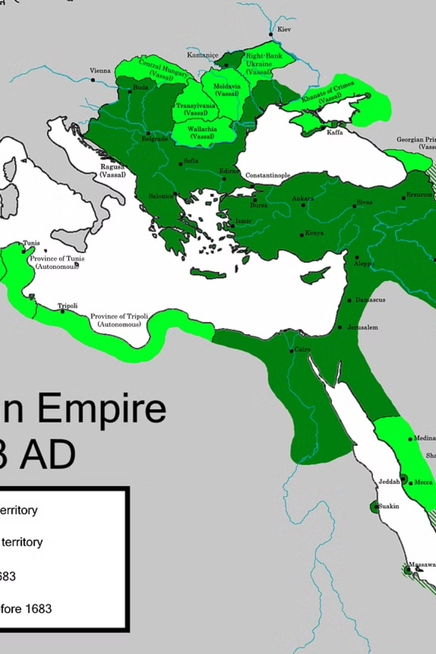
Imperiul Otoman: apogeu și declin
Imperiul Otoman a fost o forță politică și militară dominantă în Europa, Asia și Africa timp de secole, ajungând la apogeul său de putere și influență în secolele al XVII-lea și al XVIII-lea. Acest vast imperiu a jucat un rol crucial în istoria regiunii, marcând profund evoluția statelor din Europa de Est. Însă, după o perioadă de glorie, Imperiul Otoman a intrat într-un proces de declin, confruntându-se cu provocări politice, economice și militare din ce în ce mai complexe.
CEDRA

Slide 2
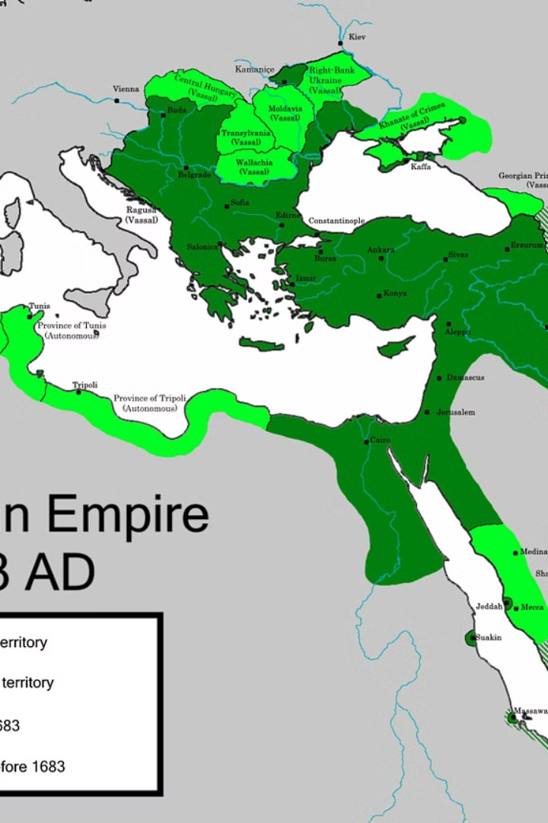
CEDRA
Relațiile Imperiului Otoman cu statele din Europa de Est
Relațiile Imperiului Otoman cu statele din Europa de Est au fost complexe și dinamice de-a lungul secolelor XVII-XVIII. Înfiintat după cucerirea Constantinopolului în 1453, Imperiul Otoman a extins treptat controlul său asupra Peninsulei Balcanice, ajungând să domine majoritatea statelor din regiune. Această dominație a avut multiple implicații politice, economice și sociale pentru aceste state, care au avut de-a lungul timpului grade diferite de autonomie și integrare în Imperiu.
În perioada de apogeu a Imperiului Otoman, statele din Europa de Est precum Ungaria, Transilvania, Valahia, Moldova și Principatele Dunărene s-au aflat sub influența sau chiar sub suzeranitatea directă a Porții Otomane. Unele s-au bucurat de o autonomie relativă, păstrându-și conducători locali, în timp ce altele au fost integrate mai strâns în sistemul administrativ otoman, pierzându-și practic independența. Relațiile dintre Imperiu și aceste state au fost marcate de numeroase conflicte, revolte și negocieri, în funcție de contextul politic și de raportul de forțe din regiune.
Influența otomană în Europa de Est s-a diminuat treptat în a doua jumătate a secolului al XVIII-lea, pe măsură ce Rusia a câștigat teren și a început să joace un rol tot mai important în regiune. Acest proces a fost accelerat de renașterea ideilor naționaliste și de mișcările de independență care au avut loc în diverse state din Europa de Est, cum ar fi Grecia, Serbia sau România. Moștenirea Imperiului Otoman în această parte a Europei este încă resimțită în prezent, atât la nivel cultural, cât și din punct de vedere arhitectural și urban.

Slide 3
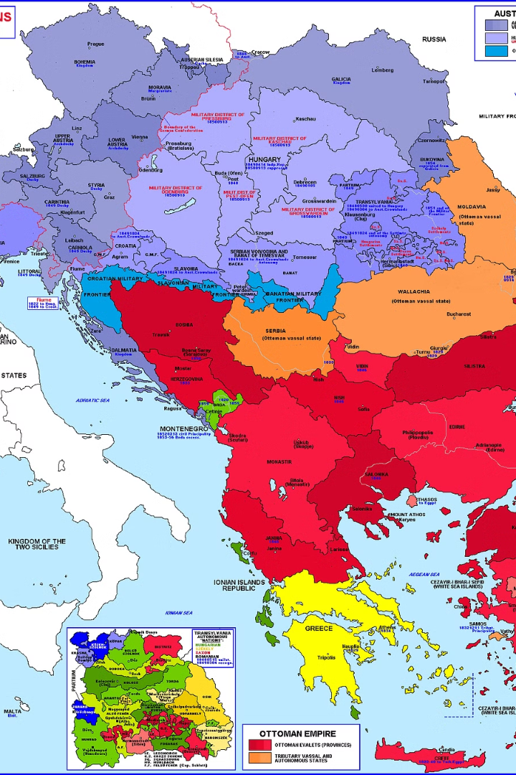
CEDRA
Ocupația otomană în Balcani: Consecințe politice și sociale
Ocupația otomană a Balcanilor a avut profunde consecințe politice și sociale asupra acestei regiuni. Timp de secole, statele din Peninsula Balcanică au fost supuse dominației Imperiului Otoman, ceea ce a dus la o transformare radicală a structurilor politice, sociale și economice existente. Puterea otomană s-a manifestat prin instaurarea sistemului administrației provinciale, numite pașalâcuri, conduse de pașalele numiți de Poartă. Această formă de administrație centralizată a slăbit semnificativ autonomia și suveranitatea statelor balcanice, reducându-le la simple unități periferice ale unui imperiu vaste.
Pe plan social, ocupația otomană a dus la apariția unei noi clase sociale, a spahiilor, care dețineau mari domenii proprietate a Porții. Acest lucru a dus la o restructurare a organizării sociale și a rapor-turilor de producție, având efecte durabile asupra evoluției țărănimii și burghe-ziei locale. De asemenea, islamizarea forțată a populațiilor creștine, politica de colonizare a regiunilor și sistemul de devșirme (recrutarea de tineri creștini în armata otomană) au produs o puternică stratificare religioasă și etnică în societățile balcanice.

Slide 4
CEDRA
Migrațiile populațiilor din Europa de Est în timpul dominației otomane
Expansiunea Otomană și Valurile de Migrații
1
Odată cu expansiunea Imperiului Otoman în Europa de Est, începând cu secolul al XV-lea, numeroase populații din regiune au fost nevoite să-și părăsească locuințele și să se refugieze în alte zone, departe de dominația otomană. Valurile succesive de migrații au afectat profund structura demografică a Balcanilor și a altor teritorii învecinate, în timp ce unele zone au devenit relativ depopulate.
2
Migrații Forțate și Deportări
Pentru a consolida controlul asupra regiunii, autoritățile otomane au aplicat politici de forțare a populațiilor la migrare, inclusiv prin deportări în masă. Comunitățile creștine, în special, au fost nevoite să se refugieze în alte zone, departe de centrul puterii otomane. Aceste mișcări forțate au dus la destrămarea comunităților locale și la o profundă transformare a peisajului demografic al Europei de Est.
Schimbări Demografice și Noi Configurații Etnice
3
Migrațiile populațiilor din Europa de Est în timpul dominației otomane au dus la apariția unor noi configurații etnice și la o diversificare a compoziției demografice a regiunii. Pe lângă populațiile locale, în unele zone s-au stabilit noi comunități de migranți, cum ar fi secuii din Ungaria sau aromânii din Balcani. Aceste procese au pus bazele unor evoluții sociale și politice ulterioare, contribuind la formarea unor identități și mișcări naționale în Europa de Est.

Slide 5
CEDRA
Răscoale și mișcări de eliberare națională în Europa de Est
Mișcări de eliberare în Balcani
Mișcări de eliberare în România și Moldova
Răscoale în regiunile slavo-ortodoxe
Transformări sociale și culturale
În timpul dominației otomane, populațiile din Balcani s-au ridicat frecvent împotriva stăpânirii străine. Cele mai faimoase exemple includ Revoluția Sârbă din 1804-1817, condusă de Karađorđe, care a reușit să înființeze primul stat sârb independent modern, Principatul Serbiei.
De asemenea, Revoluția Greacă din 1821-1832, inițiată de organizația secretă Filiki Eteria, a dus la crearea Regatului Greciei independent.
În spațiul carpato-danubiano-pontic, mișcările de eliberare națională s-au manifestat în Revoluția Pașoptistă din 1848-1849 în Țările Române, precum și în Războiul de Independență al României din 1877-1878.
Aceste evenimente au condus la obținerea independenței depline față de Imperiul Otoman și la formarea Regatului României modern.
În Polonia, Ucraina și Belarus, populația s-a ridicat împotriva stăpânirii otomane și a influenței Imperiului Rus. Exemple notabile includ Răscoala lui Bohdan Hmilnițki în Ucraina (1648-1654) și Insurecția lui Tadeusz Kościuszko în Polonia (1794). Aceste mișcări, deși înfrânte inițial, au contribuit la consolidarea identităților naționale în regiunile respective.
Răscoalele și mișcările de eliberare națională din Europa de Est au avut un impact profund asupra transformărilor sociale și culturale din regiune. Ele au dus la afirmarea identităților naționale, la dezvoltarea unor mișcări revoluționare și la apariția unei noi elite intelectuale care a promovat ideile de libertate și emancipare.

Slide 6
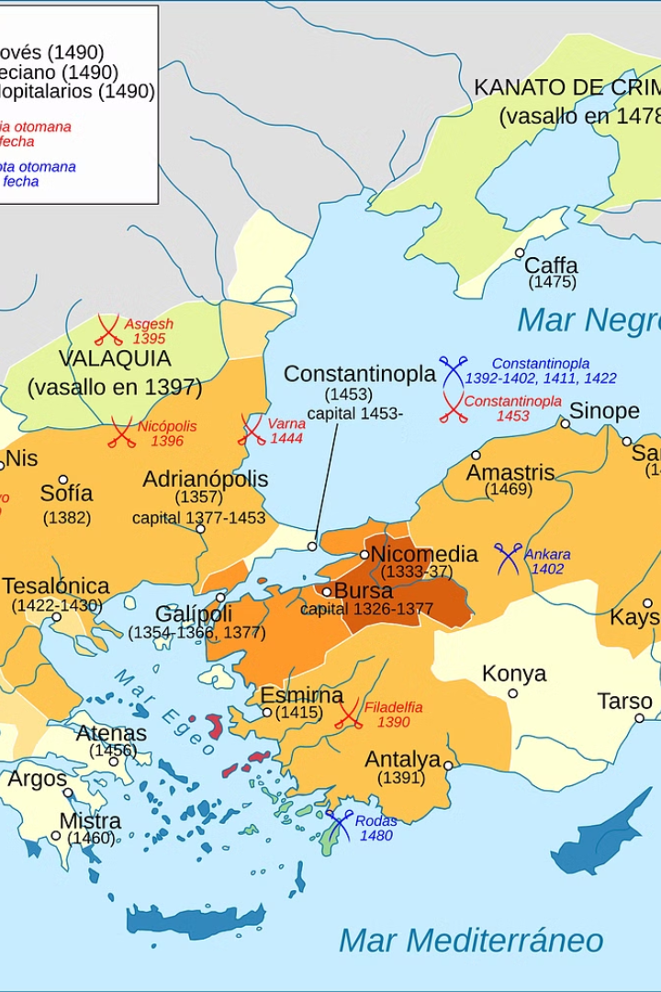
CEDRA
Rolul Rusiei în slăbirea influenței otomane
Pe măsură ce Imperiul Otoman a început să-și piardă din forță și influență în secolul al XIX-lea, Rusia a încercat să profite de această situație pentru a-și extinde propriile interese în Europa de Est. Rusia a jucat un rol crucial în slăbirea puterii otomane în regiune, angajându-se în mai multe conflicte și războaie împotriva Imperiului Otoman.
Una dintre cele mai importante intervenții ale Rusiei a fost sprijinirea mișcărilor de eliberare națională ale popoarelor din Balcani, cum ar fi Serbia, Grecia și România. Rusia a furnizat arme, finanțare și asistență diplomatică acestor grupări, contribuind la erodarea controlului otoman în regiune. De asemenea, Rusia a exploatat tensiunile religioase și etnice dintre ortodocși și musulmani pentru a-și consolida poziția.
Prin victoriiile în războaiele ruso-otomane, Rusia a reușit să obțină importante concesii teritoriale și comerciale de la Imperiul Otoman, reducându-i astfel puterea și influența. Această strategie a dus în cele din urmă la prăbușirea definitivă a dominației otomane în Europa de Est și la formarea unor state naționale independente în regiune.

Slide 7
CEDRA
Reformele Tanzimat și impactul lor în Europa de Est
1
Contextul reformelor tanzimat
2
Impactul asupra populațiilor locale
Reformele Tanzimat, inițiate de Imperiul Otoman în secolul al XIX-lea, au reprezentat o încercare de a moderniza și centraliza statul în fața amenințării creșterii influenței europene și a mișcărilor de eliberare națională în regiune. Aceste reforme au inclus restructurarea administrației, a justiției și a sistemului fiscal, precum și eforturi de a limita privilegiile nobilimii și de a emancipa popoarele supuse din Europa de Est.
Implementarea reformelor Tanzimat în provinciile otomane din Europa de Est a generat reacții mixte din partea populațiilor locale. Pe de o parte, grupurile privilegiate, cum ar fi nobilimea și clerul, s-au opus schimbărilor care le-ar fi restrâns puterea și influența. Pe de altă parte, mișcările de eliberare națională au salutat unele dintre reformele care le promovau drepturile și autonomia.
3
Schimbări în
structura socială
4
Impactul asupra Relațiilor Interstatale
Reformele Tanzimat au contribuit la apariția unei noi elite educate și a unei burghezii comerciale în provinciile otomane din Europa de Est. Această nouă clasă socială a început să joace un rol din ce în ce mai important în viața politică și culturală a regiunii, susținând atât procesul de modernizare, cât și mișcările de emancipare națională.
Implementarea reformelor Tanzimat a fost privită cu suspiciune de unele state europene, care se temeau că aceste schimbări ar putea crește influența Imperiului Otoman în regiune. Acest lucru a condus la tensiuni și conflicte geopolitice, cu implicații profunde asupra situației din Europa de Est în acea perioadă.

Slide 8
CEDRA
Conflictele ruso-otomane și implicațiile lor în Europa de Est
Confruntarea pentru putere și influență
Reașezarea hărții politice
Implicații sociale și economice
Rivalitatea dintre Imperiul Rus și Imperiul Otoman a jucat un rol crucial în evoluția statelor din Europa de Est în secolele XVII-XVIII. Ambele imperii s-au luptat pentru a-și extinde zona de control și a domina regiuni strategice, precum Balcanii și Crimeea. Această competiție geopolitică a generat numeroase conflicte militare, cunoscute sub numele de Războaiele ruso-otomane.
Rezultatele acestor conflicte au condus la o reașezare majoră a hărții politice a Europei de Est. Victoriile Rusiei asupra Imperiului Otoman au permis acesteia să anexeze teritorii importante, cum ar fi Crimeea, și să își consolideze influența în regiune. Acest lucru a slăbit controlul otoman asupra Balcanilor și a pus bazele pentru apariția noilor state naționale în zonă.
Războaiele ruso-otomane au avut un impact major și asupra populațiilor din Europa de Est. Conflictele au generat valuri de migrație, distrugeri economice și sociale. De asemenea, ele au pus în mișcare procese de revendicare a autonomiei și independenței de către diferite grupuri etnice și religioase aflate sub dominație otomană. Aceste mișcări au jucat un rol crucial în formarea statelor naționale din regiune.

Slide 9
CEDRA
Formarea statelor naționale în Europa de Est: Procesul și provocările
1
Aspirații naționale
Mișcările de eliberare națională în secolele al XVIII-lea și al XIX-lea
2
Luptele pentru independență
Revoluții și războaie împotriva dominației imperiale
3
Organizare politică
Formarea noilor state și stabilirea granițelor
4
Edificare națională
Consolidarea identităților și instituțiilor statale
Procesul de formare a statelor naționale în Europa de Est a fost unul complex și dificil, marcat de secole de dominație străină și de lupte pentru independență. În secolul al XIX-lea, mișcările naționaliste au condus la revoluții și războaie de eliberare față de Imperiul Otoman și Imperiul Austro-Ungar, care controlau aceste teritorii. Acest proces a implicat nu doar obținerea independenței politice, ci și edificarea unor noi structuri statale, definirea granițelor și a identităților naționale.
Construirea noilor state a fost o provocare majoră, dată fiind diversitatea etnică și religioasă a regiunii, precum și opoziția puterilor imperiale care doreau să-și mențină influența. Unificarea lingvistică și culturală, stabilirea instituțiilor democratice, dezvoltarea economică și socială au fost obiective esențiale ale liderilor naționaliști din această perioadă. Deși procesul a fost anevoios și adesea marcat de conflict, rezultatul a fost nașterea unor state puternice care au jucat un rol important în secolul al XX-lea.

Slide 10
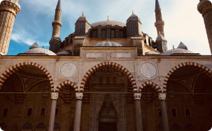
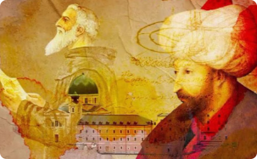
CEDRA
Moștenirea Imperiului Otoman în Europa de Est:
influențe culturale și arhitecturale
Arhitectura Otomană în Balcani
Impactul Cultural al Dominației Otomane
Mostenirea Culinară a Imperiului Otoman
Dominația Imperiului Otoman în Europa de Est a lăsat o moștenire arhitecturală profundă și durabilă în întreaga regiune. Moscheile, palate, fortificații și clădiri publice construite în stil otoman pot fi găsite în numeroase orașe din Balcani, precum Sarajevo, Skopje, Belgrad și Bucuresti. Aceste structuri impunătoare, marcate de cupole, arcade și ornamente extravagante, reprezintă o fuziune unică între estetica islamică și influențele locale, creând un patrimoniu arhitectural distinct și recunoscut la nivel mondial.
Încă de la cucerirea Balcanilor în secolele XV-XVI, Imperiul Otoman a lăsat o amprentă profundă asupra culturii locale. Arta, muzica, gastronomia și tradițiile populare din regiune au fost puternic influențate de prezența otomană. Elemente precum covoare, ceramică, broderii și instrumente muzicale tipic orientale s-au integrat în cultura tradițională a popoarelor din Europa de Est, creând o combinație fascinantă și unică. De asemenea, influența otomană se reflectă în arhitectura, îmbrăcămintea și chiar în limba vorbită în numeroase țări balcanice.
Una dintre cele mai persistente și apreciate moșteniri ale Imperiului Otoman în Europa de Est este fără îndoială gastronomia. Numeroase preparate culinare regionale, precum kebaburile, baklava, sarmalele și dolma, își au originile în bucătăria otomană. Aceste delicii au devenit elemente cheie ale alimentației tradiționale din țări precum Turcia, Grecia, Serbia, Bulgaria și România, ilustrând încă o dată impactul cultural profund al dominației otomane în regiune.

